Slide 1
Challenge
Challenge Name
volcanoes , icebergs , and asteroids / don’t forget the
can opener .
Challenge Members
- Nada Mohamed Ali Hassan
- Aml Mahmoud Mohamed Elkhodary
- Ghada Mostafa Elsayed Mostafa
- Suzan Mahmoud Mohamed Ibrahim

Slide 2

الكوارث

Slide 3
الكوارث
الكوارث الطبيعية عبارة عن دمار كبير ينتج بسبب حدوث ظاهرة شاذة في الطبيعة، نتيجة لتعرض البيئة لعوامل مختلفة ومن أمثلة هذه الكوارث الأعاصير والبراكين والزلازل.
إن ما يجعلها كوارث حقيقية أن دمارها لا يقتصر على البيئة بل يمتد ليسبب خسائر كبيرة في الأرواح بالإضافة إلى الإضرار بالثروات وممتلكات الدولة.
متوسط الخسائر الناجمة عن الكوارث الطبيعية يتراوح ما بين 250 مليار دولار و 300 مليار دولار سنويا .

Slide 4
المحتويات
انواع الكوارث
كيفية الوقاية من الكوارث الطبيعية
كيفية مواجهة الكوارث
كبسولة النجاة من الكوارث
البيئة والمواد المجهزة للكبسولة
عناصر مواجهة الكارثة
طرق الوقاية من كارثة الاوبئة
Safety home

Slide 5
انواع الكوارث
حرائق
الاحتباس الحراري
الصحة
- الاوبئة
كوارث ارضية
- براكين
- زلازل
- انهيارات ثلجية
- كوارث مائية
كوارث مناخية
- جفاف
- اعاصير
- عواصف ثلجية
- زوابع

Slide 6
كيفية مواجهة الكوارث
وضع الخطط
من وجهة نظرنا الخطط ستكون كالاتي :
- سيتم التواصل مع الاقمار الصناعية وعند الشعور بحدوث كارثة سيتم ابلاغ المسئولين ومن ثم سيتم
ارسال انذار الى جميع المنازل
- تجهيز كبسولة ( غرفة ) الانقاذ بشكل مستمر
- تجهيز الماء والطعام والمستلزمات داخل تلك الغرفة
التنفيذ
- عند حدوث الكارثة سيحدث الانذار في جميع المنازل و سيقوم افراد العائلة بالدخول الى غرفة الانقاذ قبل
حدوث الكارثة وسيجلسون بداخلها في امان .
- بعد انتهاء الكارثة ستقوم جهة الانقاذ بالذهاب الى الكبسولات التي لا يستطيع سكانها الخروج من تلك
الغرفة ( الكبسولة ) وانقاذهم .

Slide 7
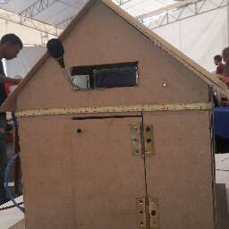
Our safety home

Slide 8
Safety Home
الفكرة : منزل مجهز لمواجهة الكوارث الطبيعية , من خلال استخدام ال embedded system وهو الاردوينو .
الشرح : المنزل مجهز بسينسور حرارة وسينسور حركة وسينسور صوت , ف حالة ارتفاع درجة الحرارة عن الدرجة المحددة في سينسور الحرارة سيقوم السينسور باصدار صوت لتنبيه اهل المنزل وكذلك في حالة الاستشعار ببداية اي هزة ارضية سيقوم سينسور الحركة باصدار صوت , وسينسور الصوت نستخدمه بعد العلم ببداية حدوث الكارثة في فتح باب الخروج بكلمة واحدة لتيسير الخروج من المنزل
ولقد قمنا بتنفيذ ماكيت به باب و مزود ب voice recognition module فعندما نقول كلمه open سيفتح الباب عن طريق ال servo motor .

Slide 9
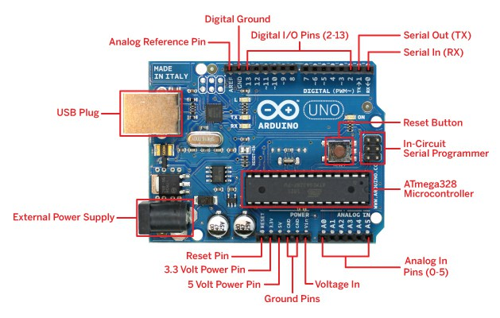
Arduino uno
-

Slide 10
companents
Arduino
Voice recognition module
Servo motor
LCD
PIR sensor
LED
Wires
Potentiometer
Transistors
Breadboard
Adaptor
LEDs' bar
Resistors

Slide 11
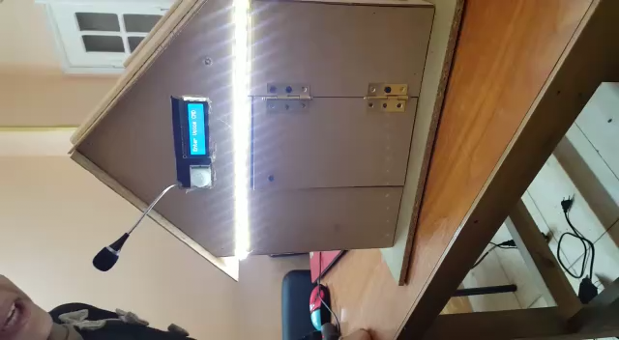
تجربة عملية للمنزل

Slide 12
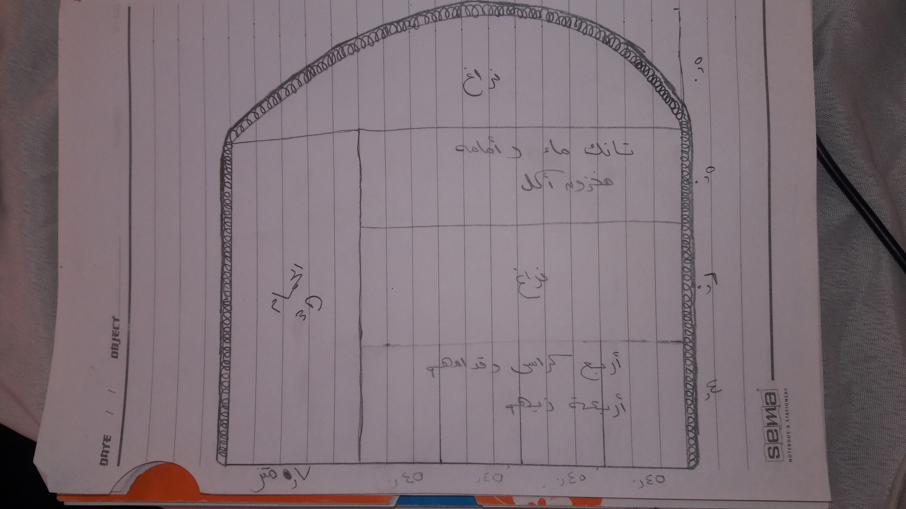
نموذج مبسط للكبسولة

Slide 13
كبسولة النجاة من الكوارث
فكرتنا ان احنا نعمل كبسولة او غرفة صغيرة بطول 2.5 متر وعرض 2.5 متر وارتفاع 2 متر وتتسع ل 8 افراد .
مكوناتها : 8 كراسي ( كل 4 كراسي ملتصقين ببعضهم البعض وامام الاربعة الاخرى ومزودة بحديدة امان , متخذين طول 1.8متر وعرض 30 سم وارتفاع 40 سم ) + مكان لعمل الحمام ( المنفذ منه على الارض , متخذ طول 0.8متر وعرض0.7 متر) .
وسنترك اعلى الكراسي ارتفاع فارغ 60 سم .
واعلى الفراغ تانك مياة ارتفاعه 50 سم وطوله 1.7 متر وعرض 30 سم .
وفي الاتجاه المقابل له صندوق مساوي لتانك المياة في الحجم وبه مستلزمات غذائية مثل الطعام المجفف يتم تعبئته في اكياس مسحوب منها الهواء كي لا يكون بيئة رطبة للفطريات او تعبئة الطعام على شكل معجون بعبوات تشبه الحقن .

Slide 14
البيئة والمواد المجهزة للكبسولة
المواد المستخدمة في صناعة الكبسولة : الالمونيوم المقوى او طبقتين من الفايبرالمقوى بالبلاستيك مضغوط وفي منتصفهم سوست ماصة للاصطدام .
التفس يمكن عن طريق استخدام انابيب التنفس مع لبس اقنعه التنفس لعدم انتقال اى عدوى تغلفه الجدار الداخلى للكبسوله بسوبر اكسيد البوتاسيوم لانه يتفاعل مع ثانى اكسيد الكربون منتجا الاكسجين
الدولة تستخدم الGPS لتحديد اماكن الكبسولات و انقاذ الاشخاص العالقين بها .
يتم توصيل الكبسوله بجهاز لاسلكى متصل باجهزه الدوله للتواصل مع الاشخاص اثناء الكارثه .

Slide 15
طرق الوقاية من كارثة الاوبئة
غسل اليدين جيداً قبل تناول الطعام، والإبتعاد عن ملامسة اليدين للعينين أو الفم لأنّه في معظم الحالات والإصابات يدخل الفيروس إلى الجسم من خلالهما.
تناول الغذاء الصحي المتوازن الغني بالخضار والفواكه الطازجة لإمداد الجسم بالعناصر الضرورية التي تساعده على مقاومة مسببات الأمراض والقضاء عليها.
يجب الابتعاد عن الأماكن المزدحمة فربّما يكون هناك من هو مصاب بمرض معدي ويؤدّي إلى انتقاله بسبب الازدحام.
غسل الخضار والفواكه جيداً قبل تناولها، والابتعاد عن تناول الأغذية المكشوفة أو من المطاعم التي تفتقر لقواعد النظافة، والابتعاد عن شرب الماء من المسطحات المكشوفة أو المصادر الملوثة.
شرب الماء والسوائل بكميات مناسبة لأنّ الجسم في حال افتقاده للسوائل لا يستطيع مقاومة الأمراض.
أخذ قسط كافي من الراحة والنوم من أجل أن يكون لدى الجسم الطاقة الكافية لمقاومة أيٍ من الأمراض.
العمل على أخذ المطاعيم واللقاحات ضد الإصابة ببعض الأمراض.
الإسترخاء والإبتعاد عن الضغوطات النفسية لأن الصحة النفسية تقود إلى الصحة الجسدية ومقاومة الأمراض، فغالباً ما ينصح الأطباء المصابون بالضحك والفرح والابتعاد عن الحزن والاكتئاب من أجل زيادة قدرة الجسم على مقاومة مسبب المرض لديهم.
القيام بالفحوصات الدورية للتأكد من خلو الجسم من أي أمراض، ولأنه في الغالب عند الإصابة بالمرض وتم اكتشافه مبكراً تكون نسبة الشفاء منه عالية جداً.

Slide 16
كيفية الوقاية من الكوارث الطبيعية
الإنذار المبكر عن الزلازل أو التسونامي من خلال أجهزة رصد خاصة مثل مقياس ريختر وغيرها من الأجهزة .
نشر الوعي البيئي بين الناس وفي أوساط المجتمع، و تحذير الناس من خطر البناء العشوائي والانهيارات الأرضية.
الرجوع إلى المختصين عند تنفيذ أي مشروع إنشائي ليتم دراسة المكان والتربة وتحديد أبعاد المشروع على البيئة.
وضع نظام لتصريف مياه الأمطار بشكل يمنع حدوث الفيضانات أو تغلغلها إلى التربة وتفككها.
العناية بالغطاء النباتي وعدم قطع الغابات، والحفاظ عليها من الرعي الجائر.
الاهتمام بالمحطات التي ترصد هذه الكوارث وتطويرها أولاً بأول وتزويد القائمين عليها بالتدريب لمواكبة التطورات العلمية وزيادة كفائتهم العملية.
وضع عقوبات صارمة على مسببي التلوث من مصانع أو مستخدمي ملوثات مختلفة.

Slide 17
عناصر مواجهة الكارثة
الاعلام
لا بد ان يكون الراي العام على معرفة بما حدث حيث يقوم بتوجيه السكان
المتضررة من الازمة للتدابير الوقائية .
المجموعة التطوعية
اهميتها في تقدير الضحايا والمفقودين .
الخدمات الطبية
انجاز بسرعة غير مالوفة , تتم في مناخ غير معروف عنه الكثير .
فرز المصابين
اللذين يحتاجون الى عناية طبية اقل هم الاكثر وصولا الى المستشفيات .

